Slide 1
Mode opératoire
Signature électronique EN AGENCE
pour les contrats d’épargne salariale
box office et es-pl
09/03/2017
Document à usage strictement interne – Ne pas remettre au client

Slide 2
Sommaire
Les avantages de la signature électronique
Le parcours de signature électronique
Questions/Réponses
Evolutions sur le 1er versement du Dirigeant
Lien vers la vidéo de présentation : : https://cvc-front-ibp.brainsonic.com/bpce/player-html5-18707f02d6c593f97ef3e3a0c28d4423.html
Document à usage strictement interne – Ne pas remettre au client

Slide 3
1.
Les avantages de la signature électronique
Document à usage strictement interne – Ne pas remettre au client

Slide 4
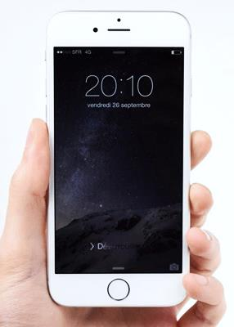

1. Les avantages de la signature électronique
Avec la signature électronique, le processus de souscription est fiabilisé par :
les contrôles Easiris lors de la saisie des données
l’absence de risque d’oubli de signature de la part du client
la disparition du risque de perte du contrat par la poste lors de l’envoi du contrat à NIE.
Document à usage strictement interne – Ne pas remettre au client

Slide 5
2.
Le parcours de signature électronique
Document à usage strictement interne – Ne pas remettre au client

Slide 6
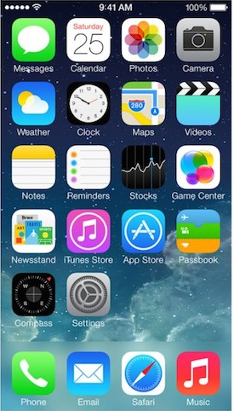
Pré-requis à la signature électronique
Pré-requis :
Le client doit avoir son smartphone avec lui,
et avoir une connexion internet, car il va recevoir un lien sur sa messagerie lui permettant :
de visualiser son bulletin de souscription complété
et de le signer électroniquement
Document à usage strictement interne – Ne pas remettre au client

Slide 7
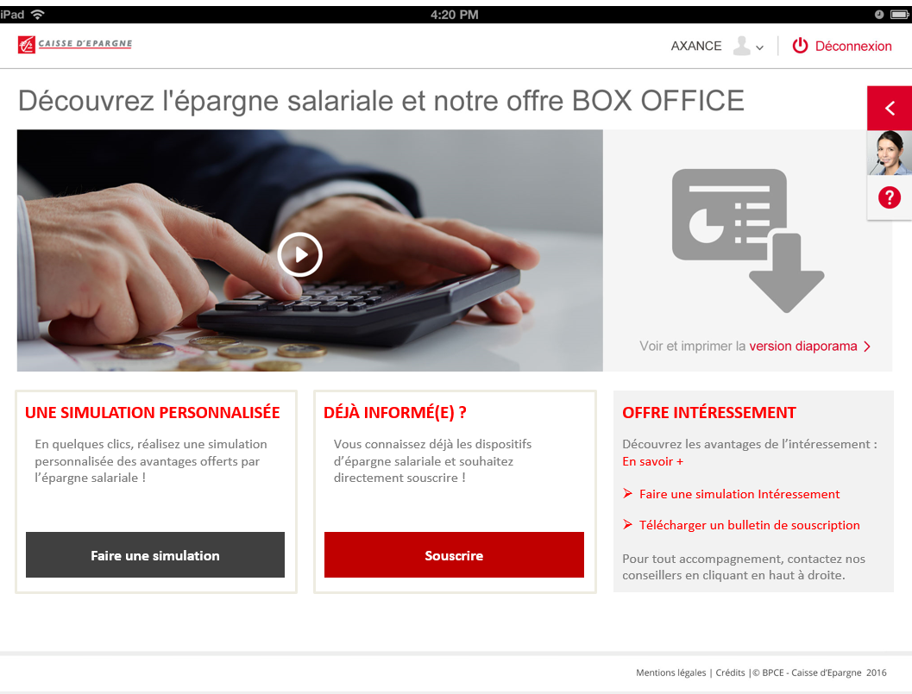
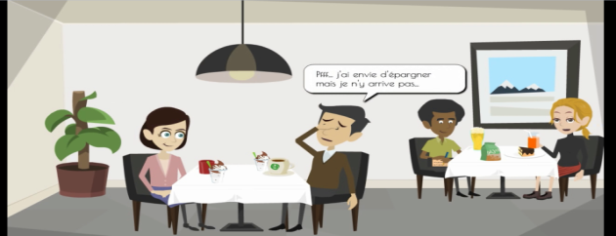
La souscription (1/3)
→ Le parcours de souscription du contrat est identique au parcours actuel : seul le mode de signature change.
1. Le conseiller se connecte à MySys via Easiris. Il peut faire une présentation, une simulation à son client ou souscrire directement à un contrat.
Document à usage strictement interne – Ne pas remettre au client

Slide 8
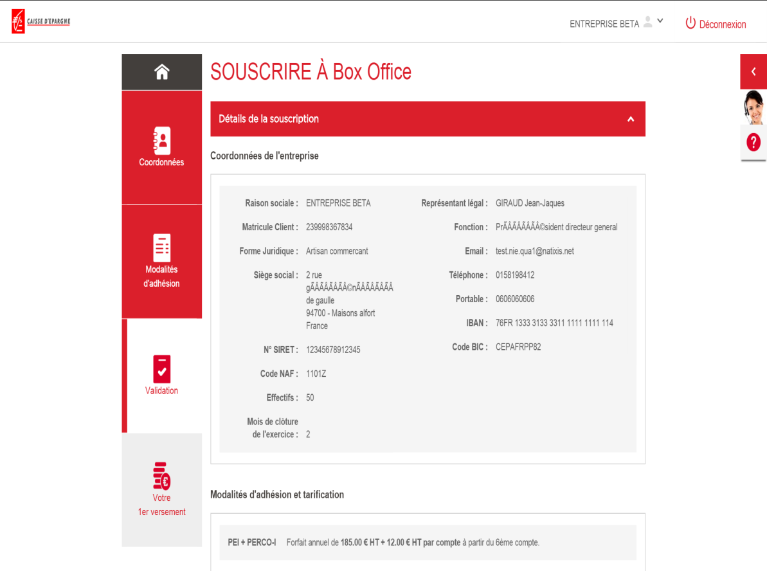
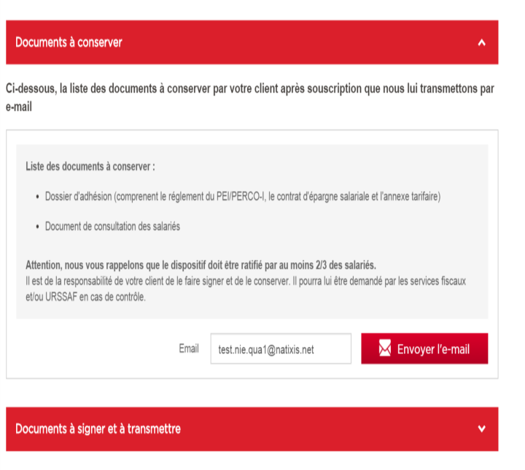
La souscription (2/3)
2. Le conseiller valide avec le client les détails de la souscription et envoie le dossier d’adhésion et la consultation aux 2/3 des salariés* par email.
* Pour Box-Office. Pour ES-PL, décision unilatérale du dirigeant.
Document à usage strictement interne – Ne pas remettre au client

Slide 9
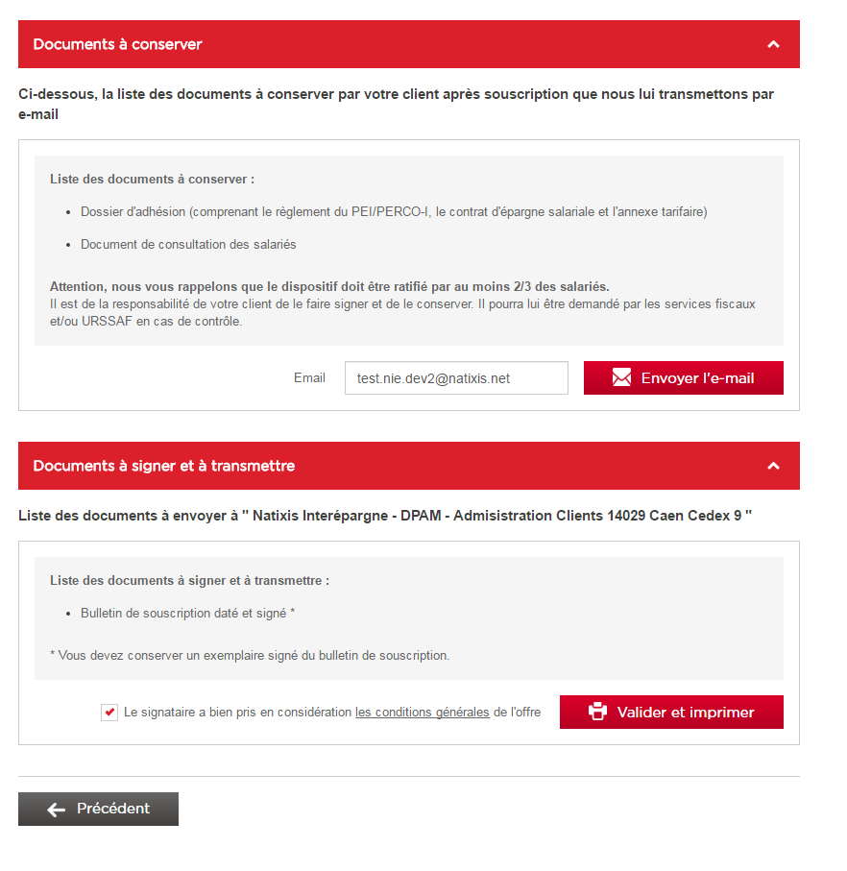
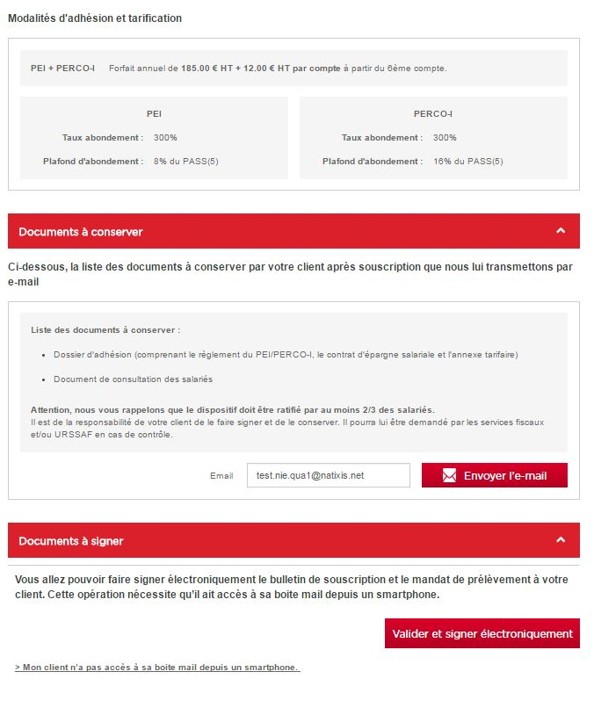

La souscription (3/3)
Ecran Easiris, sans la signature électronique
Ecran Easiris, avec la signature électronique
Le conseiller enclenche le processus de signature électronique du bulletin de souscription en cliquant sur valider et signer électroniquement.
Document à usage strictement interne – Ne pas remettre au client

Slide 10

Accès à la signature électronique
Le conseiller est informé qu’un lien vers l’espace de signature électronique vient d’être envoyé à son client
par mail.
Un lien permettant à votre client de signer vient d’être envoyé sur l’adresse mail XXXXX@XXXX.fr
Un fois la signature finalisée par votre client, veuillez cliquer sur le bouton « Continuer »
Retour
Continuer
Document à usage strictement interne – Ne pas remettre au client

Slide 11
Accès à la signature électronique
Le client accède à l’espace de signature en cliquant sur le lien.
Par mesure de sécurité, ce lien est valable 30 minutes. Passé ce délai, le lien ne sera plus accessible.
Bonjour,
[Nom et Prénom du Conseiller] vous invite à signer votre contrat d’épargne salariale.
Pour procéder à la signature, veuillez cliquer sur le lien ci-dessous et suivre les instructions :
[LIEN]
Ce lien est actif pendant 30min.
Votre Conseiller
Document à usage strictement interne – Ne pas remettre au client

Slide 12
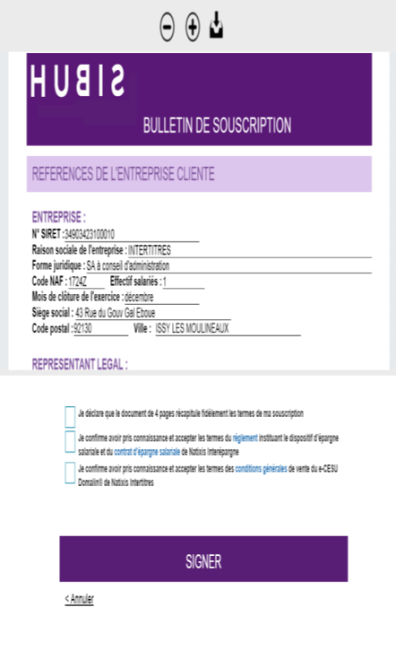
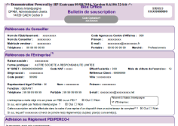
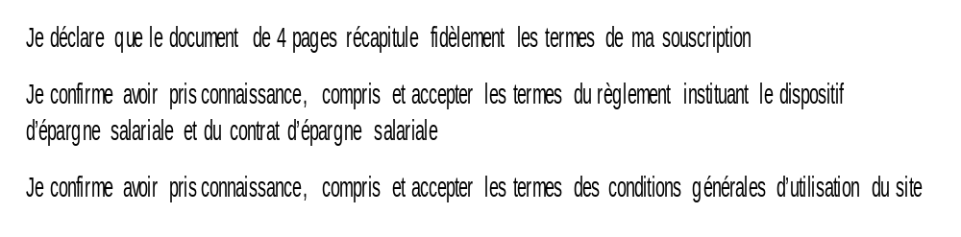
Accès à la signature électronique
Le client peut zoomer et/ou télécharger le bulletin de souscription.
Dans cet espace le client peut visualiser son bulletin de souscription et le mandat SEPA de prélèvement de la facture.
Le client doit cocher 3 cases et cliquer sur le bouton « Confirmer ».
Zoom
Je confirme avoir pris connaissance et accepter les termes des CGU
Confirmer
Document à usage strictement interne – Ne pas remettre au client

Slide 13
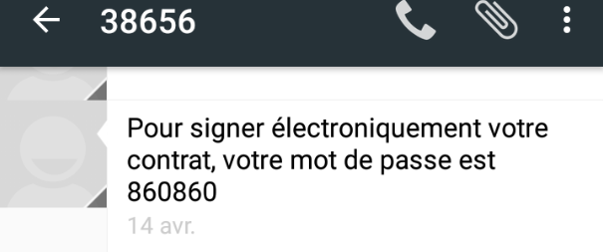
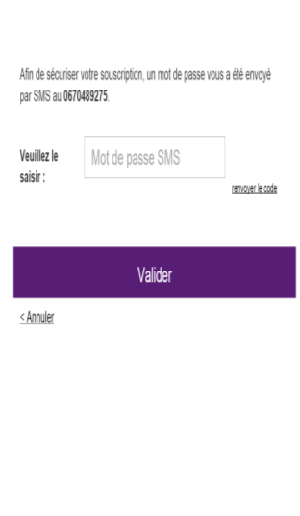

Réception du code par sms
Un code à usage unique est alors envoyé au client par SMS. Il permet de certifier l’identité du signataire.
Le client saisit le code reçu sur l’espace de signature électronique.
Nous avons bien enregistré votre signature
Vous pouvez maintenant fermer votre navigateur
Signer
Document à usage strictement interne – Ne pas remettre au client

Slide 14

Finalisation de la souscription
Une fois le code saisi dans l’espace de signature électronique, le client confirme oralement à son conseiller qu’il a signé le contrat.
Le conseiller peut finaliser l’entretien et appuyer sur le bouton « Continuer ».
A défaut, la page sera actualisée sous 30 secondes pour atterrir sur la page suivante.
Un lien permettant à votre client de signer vient d’être envoyé sur l’adresse mail XXXXX@XXXX.fr
Un fois la signature finalisée par votre client, veuillez cliquer sur le bouton « Continuer »
Retour
Continuer
Document à usage strictement interne – Ne pas remettre au client

Slide 15

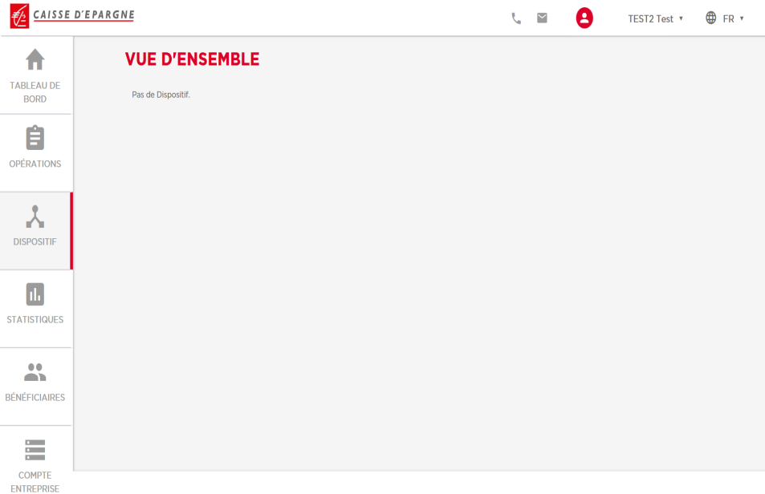
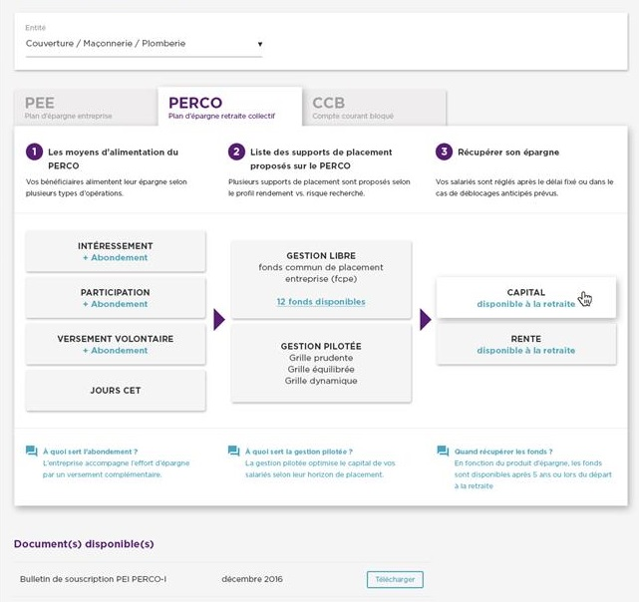
Confirmation de la signature électronique
Le conseiller arrive sur une page de confirmation de la signature électronique du contrat par le client.
Nous avons bien enregistré la signature du contrat par votre client.
Il pourra retrouver son Bulletin de Souscription et son mandat sur son espace client Natixis Interépargne dont il recevra les codes d’accès sous quelques jours.
Si vous souhaitez lui en remettre un exemplaire dès maintenant : imprimer
Le client retrouvera son Bulletin de Souscription et son mandat sur son Espace Entreprise de Natixis Interépargne* via le site : www.epargnesalariale.caisse-epargne.fr, au sein de la rubrique « Dispositif ».
Effectuer un premier versement
Le conseiller peut s’il le souhaite imprimer le bulletin de souscription et le mandat OU passer directement à l’étape du 1er versement du dirigeant.
Attente copie écran Karen.
* Voir Annexe – connexion à l’espace entreprise de Natixis Interépargne.
Document à usage strictement interne – Ne pas remettre au client

Slide 16
3.
Questions/Réponses
Document à usage strictement interne – Ne pas remettre au client

Slide 17
Questions/Réponses
1. Que dois-je faire, si le client n’a pas accès à sa messagerie ?
Je peux alors procéder à une signature papier.
Document à usage strictement interne – Ne pas remettre au client

Slide 18

Questions/Réponses
2. Que dois-je faire, si le client ne reçoit pas son code par sms ?
J’appuie sur le bouton « retour » pour procéder à une signature papier.
1
2
Un lien permettant à votre client de signer vient d’être envoyé sur l’adresse mail XXXXX@XXXX.fr
Un fois la signature finalisée par votre client, veuillez cliquer sur le bouton « Continuer »
Retour
Continuer
Document à usage strictement interne – Ne pas remettre au client

Slide 19
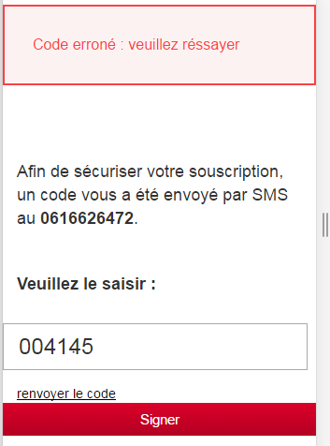
Questions/Réponses
3. Que dois je-faire, si le client se trompe dans la saisie du code sms ?
Le client peut demander qu’un nouveau code sms lui soit renvoyé.
Document à usage strictement interne – Ne pas remettre au client

Slide 20

Questions/réponses
4. Que dois-je faire, si le client ne signe pas électroniquement dans le délai de 30 minutes et que le lien est désactivé ?
Cliquez sur puis sur
Retour
Un lien permettant à votre client de signer vient d’être envoyé sur l’adresse mail XXXXX@XXXX.fr
Un fois la signature finalisée par votre client, veuillez cliquer sur le bouton « Continuer »
Retour
Continuer
Document à usage strictement interne – Ne pas remettre au client

Slide 21
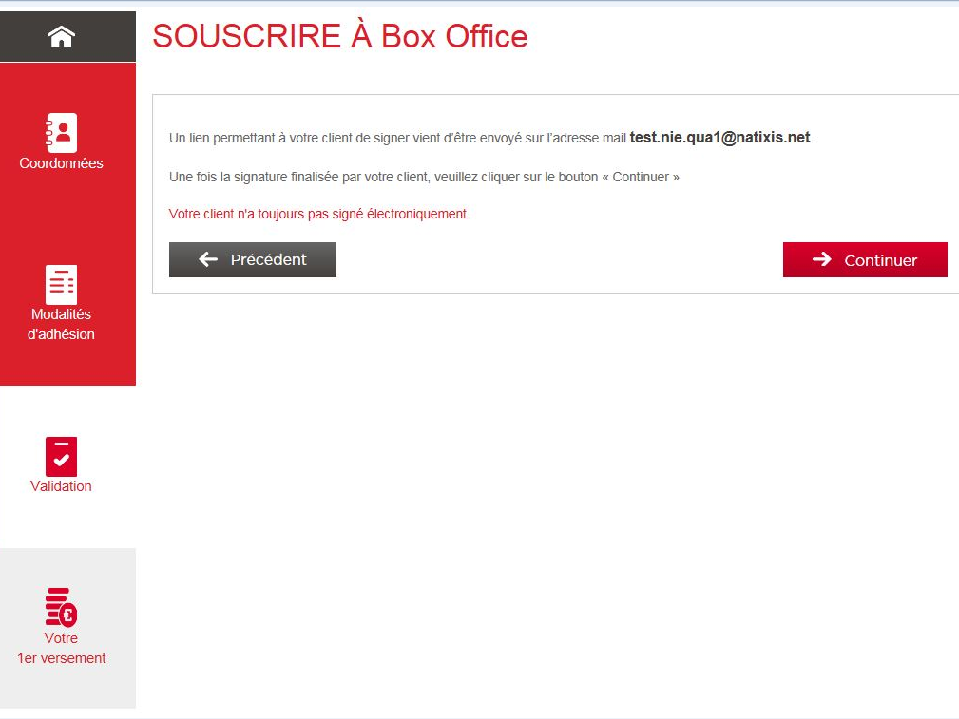
Questions/réponses
5. Que se passe-t-il, si je clique sur « continuer » alors que le client n’a pas encore signé électroniquement ?
Un message d’avertissement s’affiche sur votre écran, vous indiquant que votre client n’a pas encore signé, et vous ne pouvez pas passer à l’écran suivant.
Document à usage strictement interne – Ne pas remettre au client

Slide 22
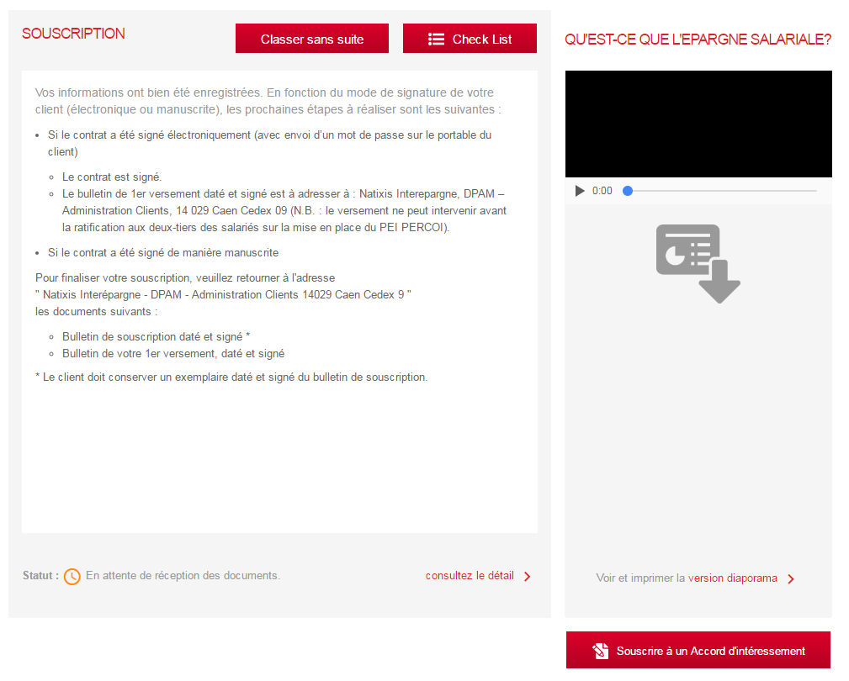

Questions/réponses
6. Que dois-je faire, si je suis déconnecté d’Easiris alors que je n’ai pas appuyé sur le bouton « Continuer », après la signature électronique réalisée par le client ?
Reconnectez-vous à Easiris. L’application interroge le service pour savoir si entre-temps le client a signé le contrat :
Si le client a signé, vous atterrissez sur la page Push souscription.
Le statut du contrat est indiqué.
Document à usage strictement interne – Ne pas remettre au client

Slide 23
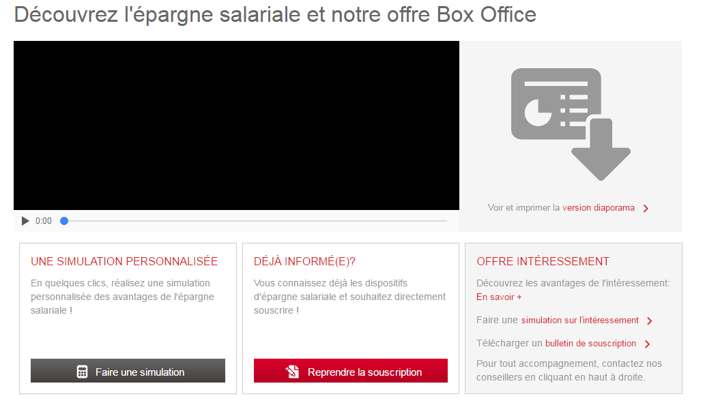
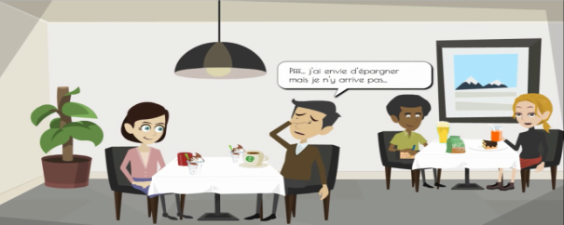
Questions/réponses
6. Que dois-je faire, si je suis déconnecté d’Easiris alors que je n’ai pas appuyé sur le bouton « Continuer », pendant la signature électronique ?
Si le client n’a pas signé, vous atterrissez sur la page d’accueil classique avec le bouton « Reprendre la souscription ».
Document à usage strictement interne – Ne pas remettre au client

Slide 24
4.
Evolutions sur le 1er versement du Dirigeant
Document à usage strictement interne – Ne pas remettre au client

Slide 25
Evolutions sur le 1er versement du Dirigeant
(1/2)
    Jusqu’au 18 mars 2017 :
    Uniquement en prélèvement ponctuel
    Investissement possible sur les fonds par défaut :
      CAP ISR Monétaire pour le PEI
      Avenir Retraite pour le PERCO-I
    À compter du 20 mars 2017 :
    Choix de la périodicité du prélèvement :
      Ponctuel,
      Mensuel,
      Trimestriel,
      Semestriel
    Investissement possible sur l’ensemble des fonds proposés par les plans d’épargne .
    Accès aux performances et DICI des fonds proposés
Document à usage strictement interne – Ne pas remettre au client

Slide 26
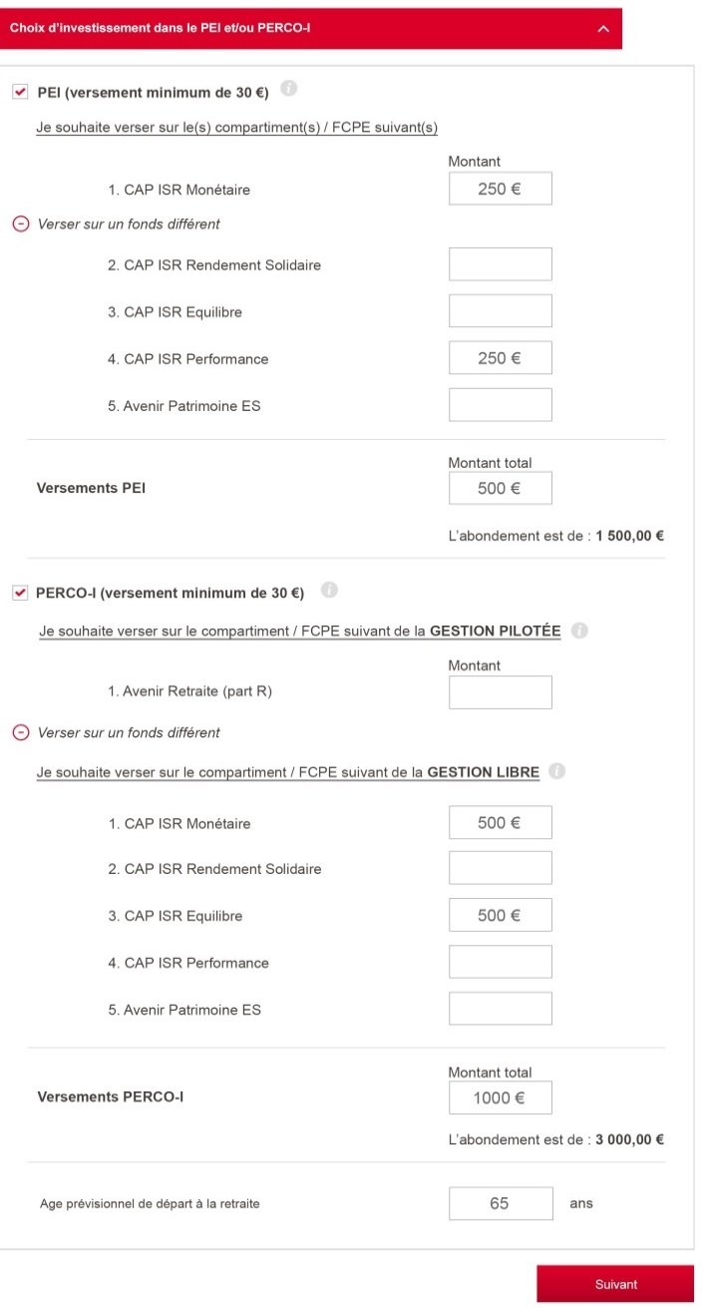
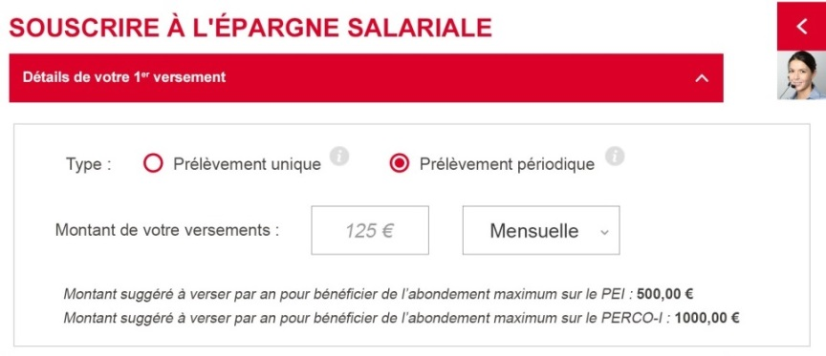
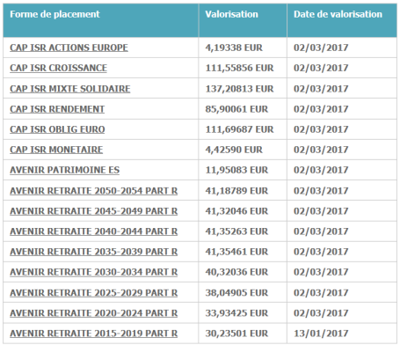
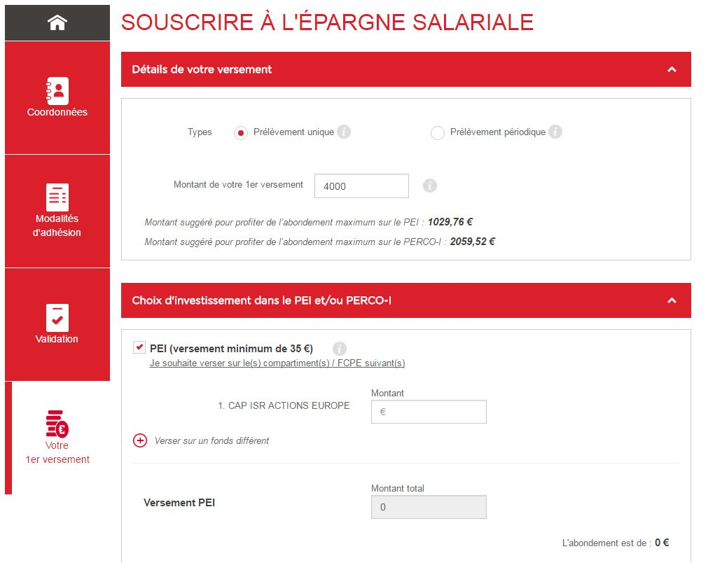
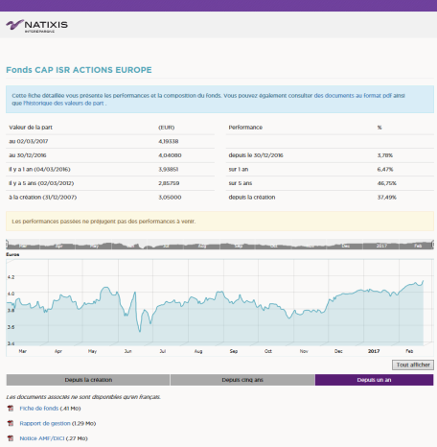
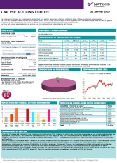
Evolutions sur le 1er versement du Dirigeant
(2/2)
Choix de la périodicité du prélèvement
    Accès aux fiches fonds, performances et DICI
Choix des fonds d’investissement
Document à usage strictement interne – Ne pas remettre au client

Slide 27

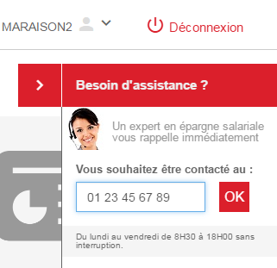
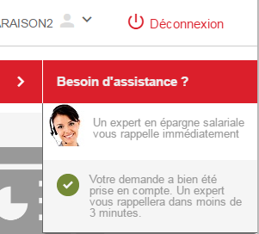
Accessible depuis toutes les pages d’Easiris
ZOOM SUR LE WEB CALL BACK
    Le lancement
    Un simple clic sur l’icône Web Call Back disponible à tout moment sur l’écran.
    Le séquencement
    Le numéro est pré-alimenté avec celui renseigné dans Mysys
    Suite au clic sur l’icône, une fenêtre demande de confirmer le numéro de rappel
    Le numéro de rappel peut être modifié
    Après validation du numéro de rappel, un message de prise en compte de la demande est affiché
  NB :
    rappel des horaires d’ouverture du plateau téléphonique : de 8h30 à 18h00
    si un Web Call Back a déjà été demandé, un message précise que la demande est déjà prise en compte
Document à usage strictement interne – Ne pas remettre au client

Slide 28
A partir du 16 05 2017, à vous de jouer !
Document à usage strictement interne – Ne pas remettre au client

Slide 29
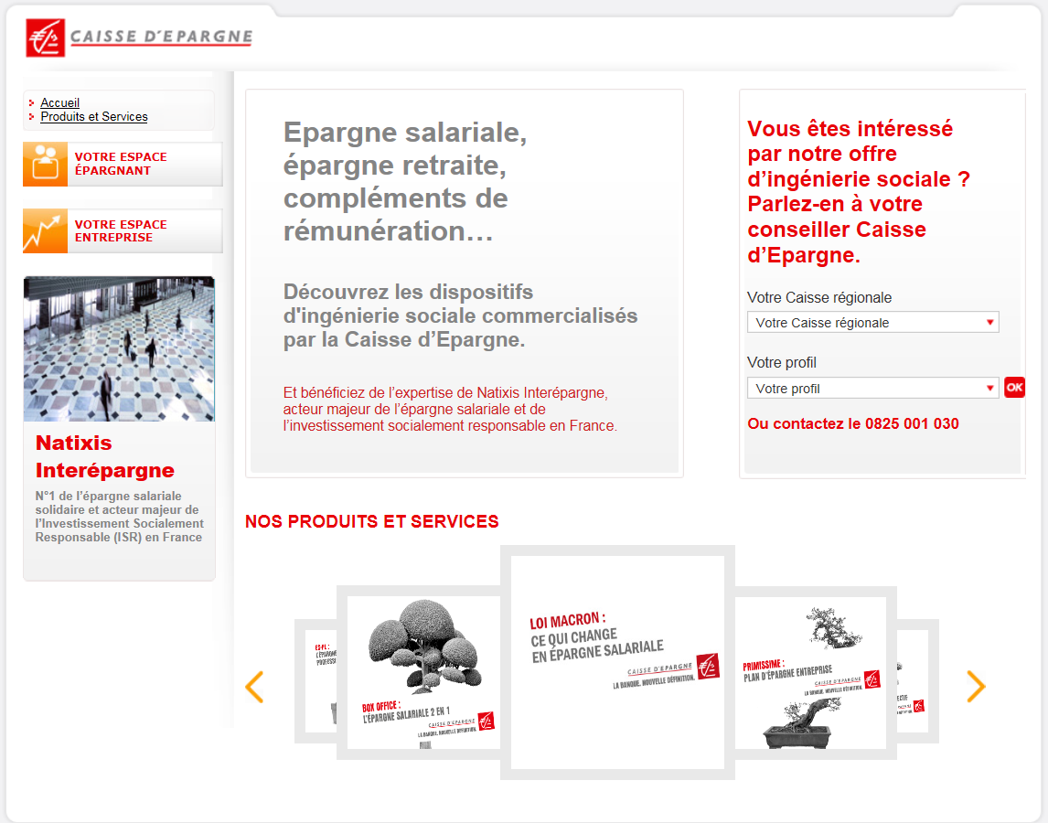
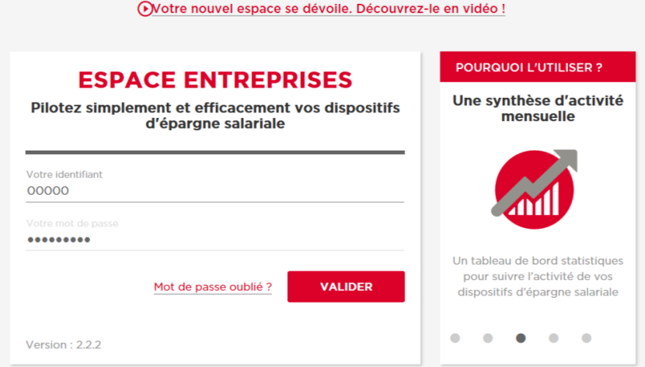
Annexe : Accès à l’espace entreprise
Document à usage strictement interne – Ne pas remettre au client

